Slide 1

Per una Chiesa sinodale :
Comunione, partecipazione e missione
Segreteria Generale del Sinodo dei Vescovi

Slide 2
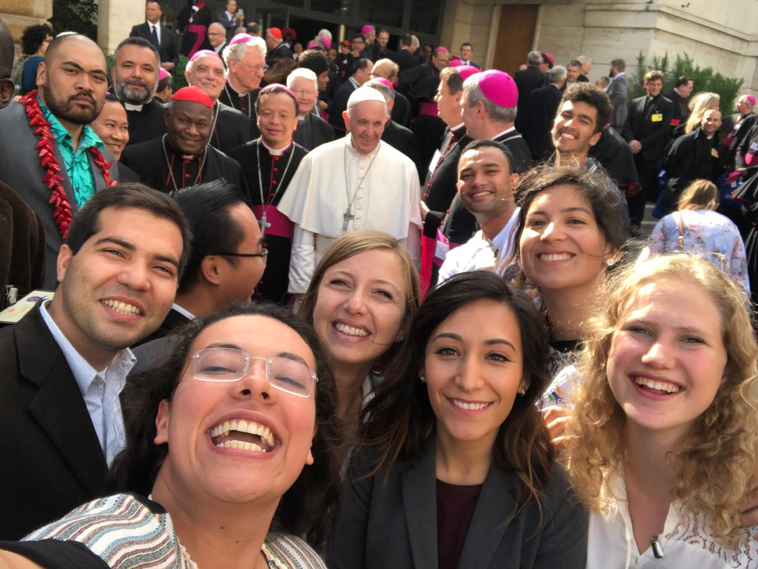
Dal sinodo dei giovani
e dal sinodo sull’Amazzonia
al sinodo sulla sinodalità

Slide 3
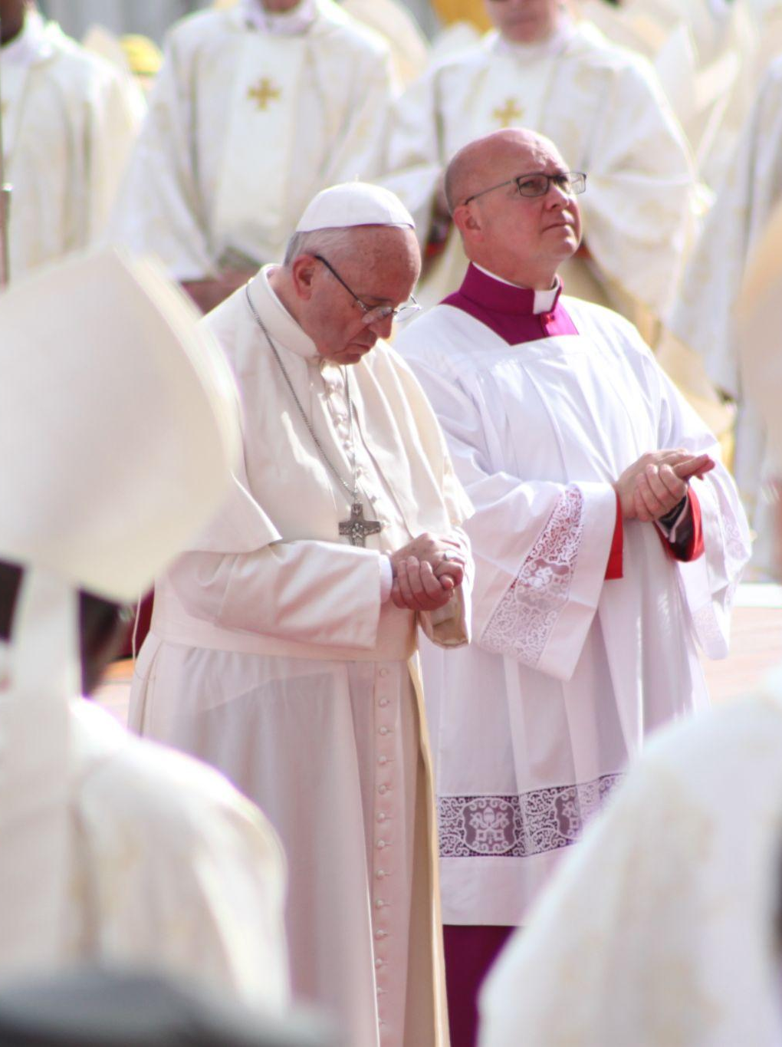
«La sinodalità è il modo di essere chiesa oggi secondo la volontà di Dio
in una dinamica di ascolto e di discernimento dello Spirito Santo».
Papa Francesco

Slide 4
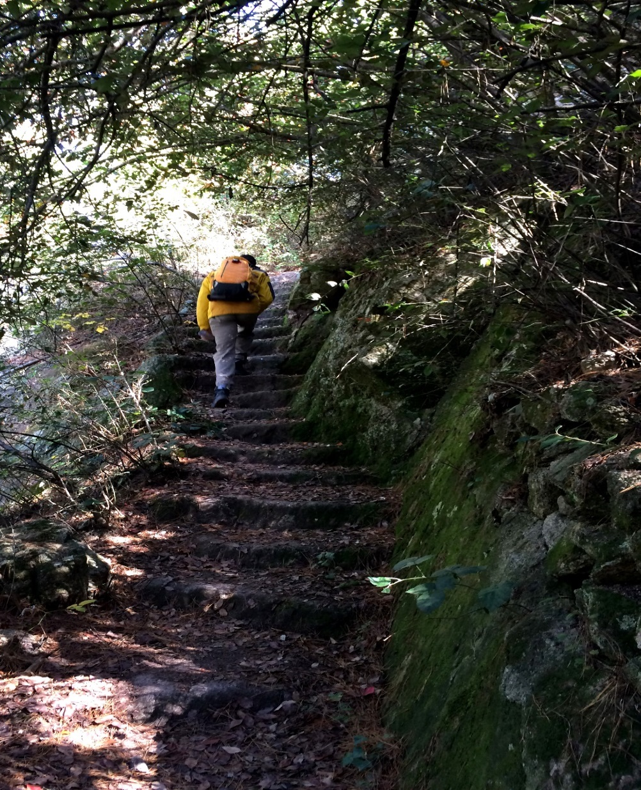
Insieme all’ascolto dello Spirito Santo, lasciarsi guidare da Dio
Siamo davanti a Te, Spirito Santo,
mentre ci riuniamo nel Tuo nome.
Con Te solo a guidarci,
fa' che tu sia di casa nei nostri cuori;
Insegnaci la via da seguire
e come dobbiamo percorrerla.
Siamo deboli e peccatori;
non lasciare che promuoviamo il disordine.
Non lasciare che l'ignoranza ci porti sulla strada sbagliata
né che la parzialità influenzi le nostre azioni.
Fa' che troviamo in Te la nostra unità
affinché possiamo camminare insieme verso la vita eterna
e non ci allontaniamo dalla via della verità e da ciò che è giusto.
Tutto questo chiediamo a te,
che sei all'opera in ogni luogo e in ogni tempo,
nella comunione del Padre e del Figlio,
nei secoli dei secoli.
Amen.

Slide 5
La sfida della sinodalità
Quello che il Signore ci chiede, in un certo senso, è già tutto contenuto nella parola "Sinodo". Camminare insieme – Laici, Pastori, Vescovo di Roma – è un concetto facile da esprimere a parole, ma non così facile da mettere in pratica.
Papa Francesco
Discorso alla cerimonia di commemorazione del 50° Anniversario dell’istituzione del Sinodo dei Vescovi
17 ottobre 2015
Notes:
NOTES
http://www.vatican.va/content/francesco/en/speeches/2015/october/documents/papa-francesco_20151017_50-anniversario-sinodo.html
We must continue along this path. The world in which we live, and which we are called to love and serve, even with its contradictions, demands that the Church strengthen cooperation in all areas of her mission. It is precisely this path of synodality which God expects of the Church of the third millennium. (Pope Francis, Address at the Commemoration of the 50th Anniversary of the Institution of the Synod of Bishops) * * *
“What the Lord is asking of us is already in some sense present in the very word “Synod.” Journeying together – laity, pastors, the Bishop of Rome – is an easy concept to put into words, but not so easy to put into practice.” (Pope Francis, Address at the Commemoration of the 50th Anniversary of the Institution of the Synod of Bishops)

Slide 6

«La Chiesa di Dio è convocata in Sinodo. Il cammino, dal titolo «Per una Chiesa sinodale: comunione, partecipazione e missione», si aprirà solennemente il 9-10 ottobre 2021 a Roma e il 17 ottobre seguente in ogni Chiesa particolare. Una tappa fondamentale sarà la celebrazione della XVI Assemblea Generale Ordinaria del Sinodo dei
Vescovi, nell’ottobre del 2023 a cui farà seguito la fase attuativa, che coinvolgerà nuovamente le Chiese particolari. Con questa convocazione, Papa Francesco invita la Chiesa intera a interrogarsi su un tema decisivo per la sua vita e la sua missione: «Proprio il cammino della sinodalità è il cammino che Dio si aspetta dalla Chiesa del terzo millennio». Questo itinerario, che si inserisce nel solco dell’«aggiornamento» della Chiesa proposto dal Concilio Vaticano II, è un dono e un compito: camminando insieme, e insieme riflettendo sul percorso compiuto, la Chiesa potrà imparare da ciò che andrà sperimentando quali processi possono aiutarla a vivere la comunione, a realizzare la partecipazione, ad aprirsi alla missione. Il nostro “camminare insieme”, infatti, è ciò che più attua e manifesta la natura della Chiesa come Popolo di Dio pellegrino e missionario» (DP, 1)
Notes:
The Church of God is convoked in Synod. The path entitled “For a Synodal Church: Communion, Participation, and Mission” will solemnly open on the 9th – 10th of October 2021 in Rome and on the following 17th of October in each particular Church. One fundamental stage will be the celebration of the XVI Ordinary General Assembly of the Synod of Bishops, in October 2023,1 which will be followed by the implementation phase that will again involve the particular Churches (cf. EC, arts. 19-21).
With this convocation, Pope Francis invites the entire Church to reflect on a theme that is decisive for its life and mission: “It is precisely this path of synodality which God expects of the Church of the third millennium.”2 This journey, which follows in the wake of the Church’s “renewal” proposed by the Second Vatican Council, is both a gift and a task: by journeying together and reflecting together on the journey that has been made, the Church will be able to learn through Her experience which processes can help Her to live communion, to achieve participation, to open Herself to mission. Our “journeying together” is, in fact, what most effectively enacts and manifests the nature of the Church as the pilgrim and missionary People of God.

Slide 7
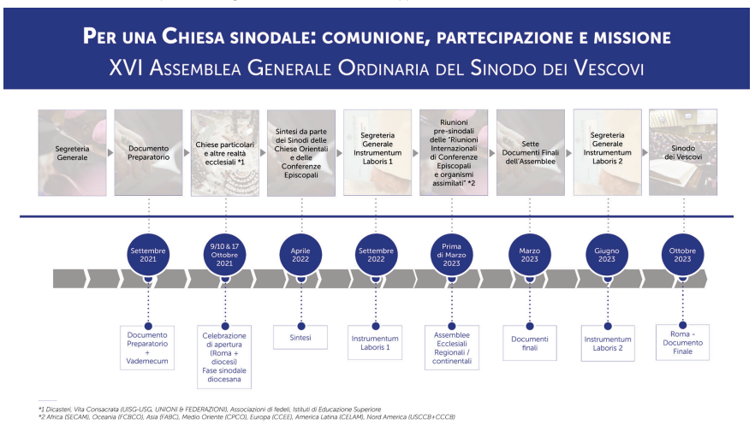
7

Slide 8
La sfida del sinodo
Imparare la sinodalità
Rileggere e mettere in pratica
La conversione sinodale della Chiesa
verso una «sinodalizzazione» di tutta la Chiesa

Slide 9
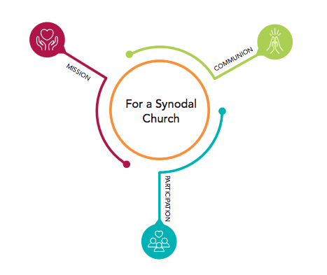
Comunione, partecipazione e missione
-
Tre chiavi indispensabili al cuore di una Chiesa sinodale

Slide 10
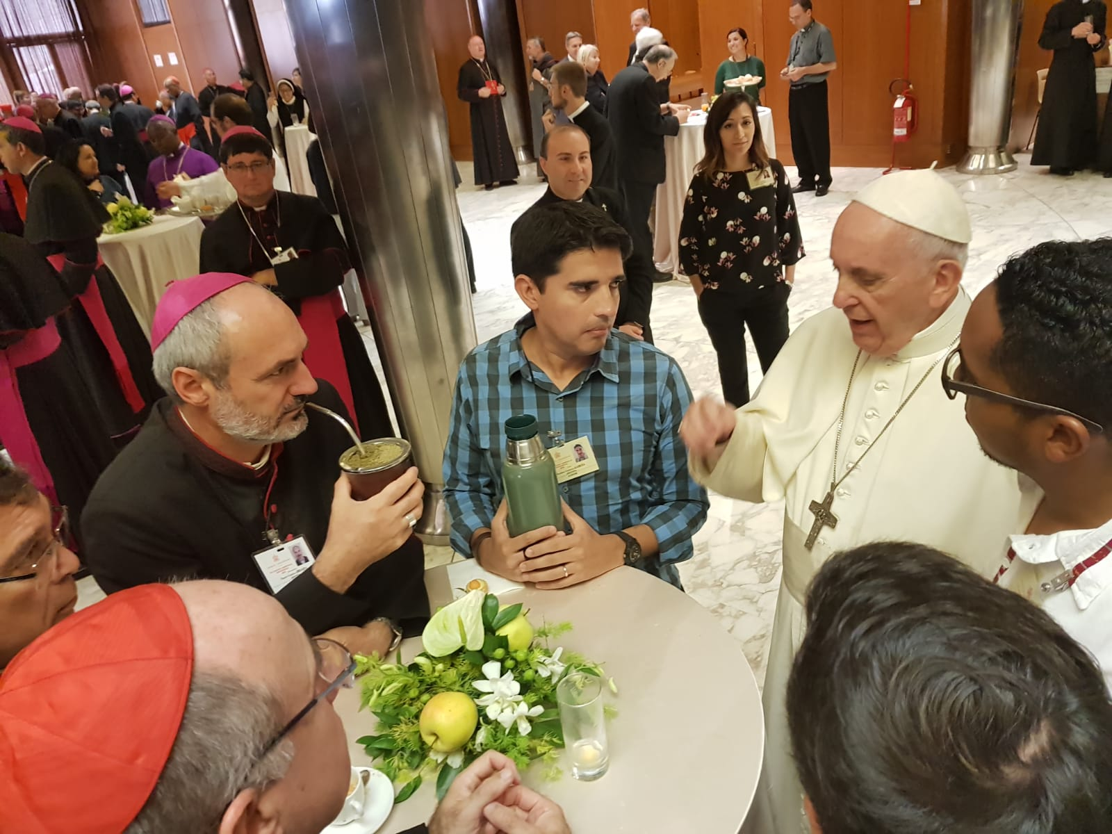

Slide 11
Dall’evento al processo
La novità di Episcopalis communio:
Art. 4: Fasi dell’Assemblea del Sinodo
Ogni Assemblea del Sinodo si sviluppa in fasi successive:
  La fase preparatoria
  La fase celebrativa
  La fase della messa in pratica.
Notes:
The “discussion phase” is known as the “phase of celebration” in French, Italian, Spanish, Polish, and Portuguese and the “execution phase” in German

Slide 12
Con Episcopalis Communio accento sulla fase di preparazione locale
§6. il Sinodo dei Vescovi deve sempre più diventare uno strumento privilegiato di ascolto del Popolo di Dio
§7. La storia della Chiesa testimonia ampiamente l’importanza del processo consultivo, per conoscere il parere dei Pastori e dei fedeli in ciò che riguarda il bene della Chiesa. È così di grande importanza che, anche nella preparazione delle Assemblee sinodali, riceva una speciale attenzione la consultazione di tutte le Chiese particolari.
§ 7: Il processo sinodale ha non solo un punto di partenza, ma anche un punto di arrivo nel Popolo di Dio sul quale, attraverso il riunirsi dell'Assemblea dei Pastori, devono essere riversati i doni di grazia concessi dallo Spirito Santo.
Notes:
EPISCOPALIS COMMUNIO, nos. 6-7
“6. Similarly, the Synod of Bishops must increasingly become a privileged instrument for listening to the People of God: “For the Synod Fathers we ask the Holy Spirit first of all for the gift of listening: to listen to God, that with him we may hear the cry of the people; to listen to the people until breathing in the desire to which God calls us”.[23]
“Although structurally it is essentially configured as an episcopal body, this does not mean that the Synod exists separately from the rest of the faithful. On the contrary, it is a suitable instrument to give voice to the entire People of God, specifically via the Bishops, established by God as “authentic guardians, interpreters and witnesses of the faith of the whole Church”,[24] demonstrating, from one Assembly to another, that it is an eloquent expression of synodality as a “constitutive element of the Church”.[25]
“Therefore, as John Paul II declared, “Every General Assembly of the Synod of Bishops is a powerful ecclesial experience, even if some of its practical procedures can always be perfected. The Bishops assembled in Synod represent in the first place their own Churches, but they are also attentive to the contributions of the Episcopal Conferences which selected them and whose views about questions under discussion they then communicate. They thus express the recommendation of the entire hierarchical body of the Church and finally, in a certain sense, the whole Christian people, whose pastors they are”.[26]
“7. The history of the Church bears ample witness to the importance of consultation for ascertaining the views of the Bishops and the faithful in matters pertaining to the good of the Church. Hence, even in the preparation of Synodal Assemblies, it is very important that consultation of all the particular Churches be given special attention. In this initial phase, following the indications of the General Secretariat of the Synod, the Bishops submit the questions to be explored in the Synodal Assembly to the priests, deacons and lay faithful of their Churches, both individually and in associations, without overlooking the valuable contribution that consecrated men and women can offer. Above all, the contribution of the local Church’s participatory bodies, especially the Presbyteral Council and the Pastoral Council, can prove fundamental, and from here “a synodal Church can begin to emerge”.[27]
“During every Synodal Assembly, consultation of the faithful must be followed by discernment on the part of the Bishops chosen for the task, united in the search for a consensus that springs not from worldly logic, but from common obedience to the Spirit of Christ. Attentive to the sensus fidei of the People of God – “which they need to distinguish carefully from the changing currents of public opinion”[28] – the members of the Assembly offer their opinion to the Roman Pontiff so that it can help him in his ministry as universal Pastor of the Church. From this perspective, “the fact that the Synod ordinarily has only a consultative role does not diminish its importance. In the Church the purpose of any collegial body, whether consultative or deliberative, is always the search for truth or the good of the Church. When it is therefore a question involving the faith itself, the consensus ecclesiae is not determined by the tallying of votes, but is the outcome of the working of the Spirit, the soul of the one Church of Christ”.[29] Therefore the vote of the Synod Fathers, “if morally unanimous, has a qualitative ecclesial weight which surpasses the merely formal aspect of the consultative vote”.[30]
“Finally, the Synod Assembly itself must be followed by the implementation phase, so as to initiate the reception of the Synod’s conclusions in all the local Churches, once they have been accepted by the Roman Pontiff in the manner he judges most appropriate. Here it must be remembered that “cultures are in fact quite diverse, and every general principle… needs to be inculturated, if it is to be respected and applied”.[31] In this way, it can be seen that the synodal process not only has its point of departure but also its point of arrival in the People of God, upon whom the gifts of grace bestowed by the Holy Spirit through the gathering of Bishops in Assembly must be poured out.”

Slide 13
Con Episcopalis Communio accento sulla fase di preparazione locale
Art. 6: Consultazione del Popolo di Dio
  § 1. La consultazione del Popolo di Dio ha luogo nelle chiese particolari […]
  In ogni Chiesa particolare, i Vescovi organizzano la consultazione del popolo di Dio con l'aiuto degli organismi di partecipazione previsti dal diritto, senza escludere qualsiasi altra modalità che ritengano opportuna.

Slide 14
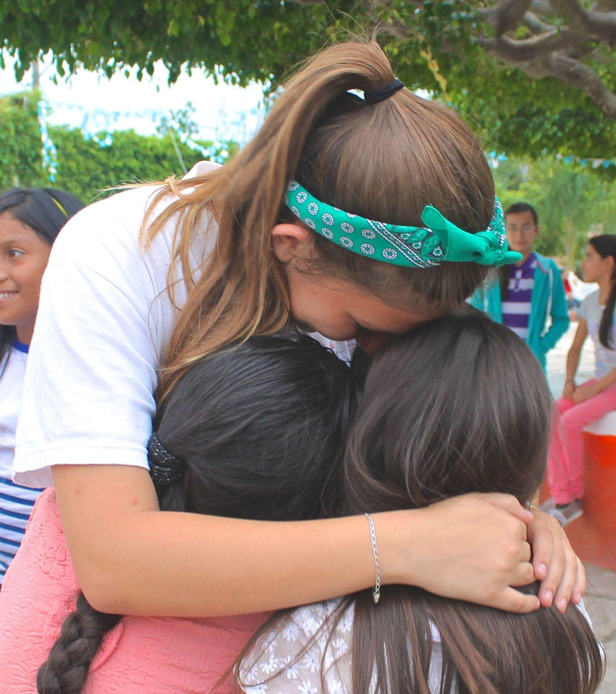
L’interrogativo di fondo del processo sinodale
Come si realizza oggi, a diversi livelli (da quello locale a quello universale) quel “camminare insieme” che permette alla Chiesa di annunciare il Vangelo, conformemente alla missione che le è stata affidata; e quali passi lo Spirito ci invita a compiere per crescere come Chiesa sinodale?
(DP, 2)
Interrogativo fondamentale della consultazione del Popolo di Dio
Una Chiesa sinodale, annunciando il Vangelo, “cammina insieme”: come questo “camminare insieme” si realizza oggi nella vostra Chiesa particolare? Quali passi lo Spirito ci invita a compiere per crescere nel nostro “camminare insieme”? (DP, 26)

Slide 15
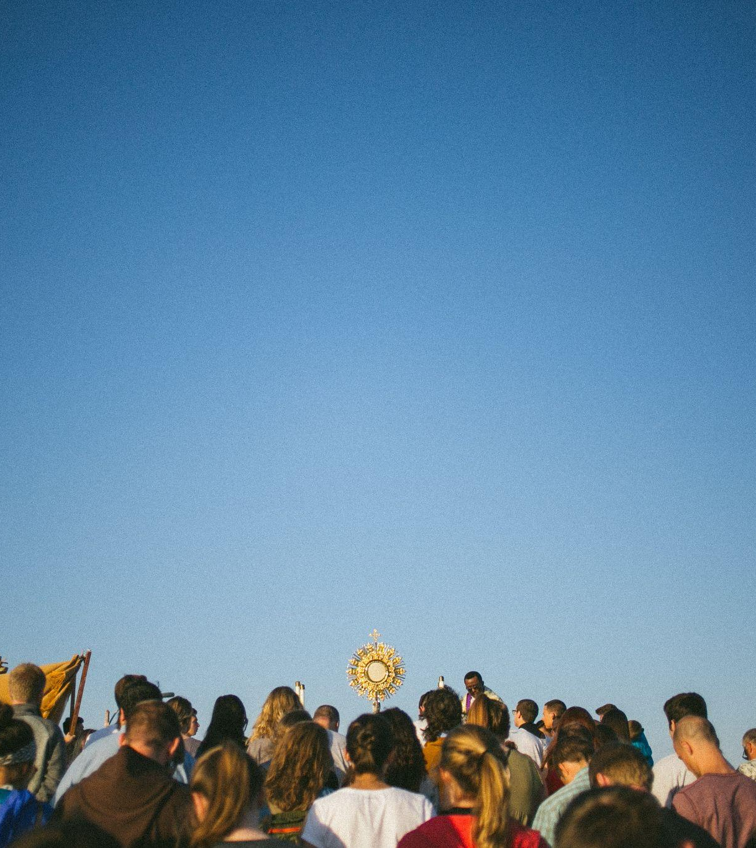

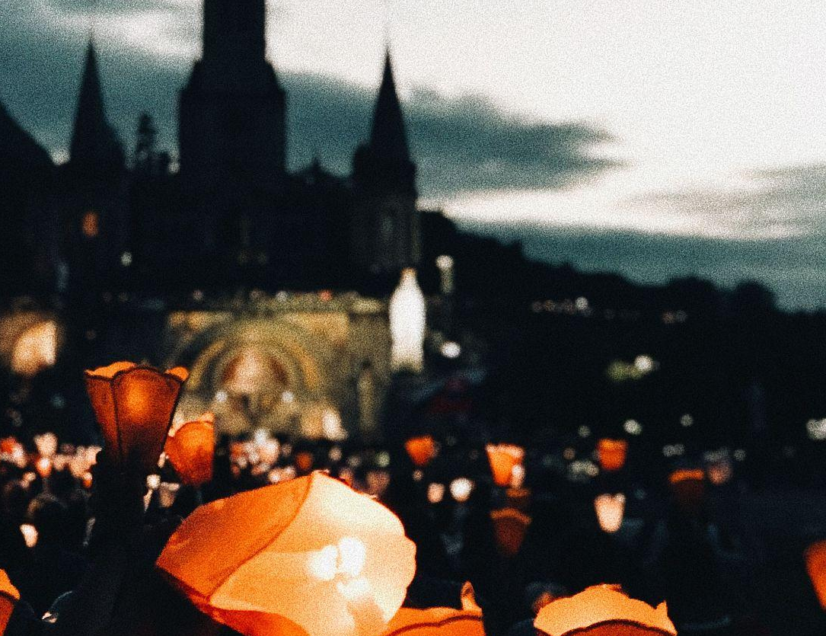
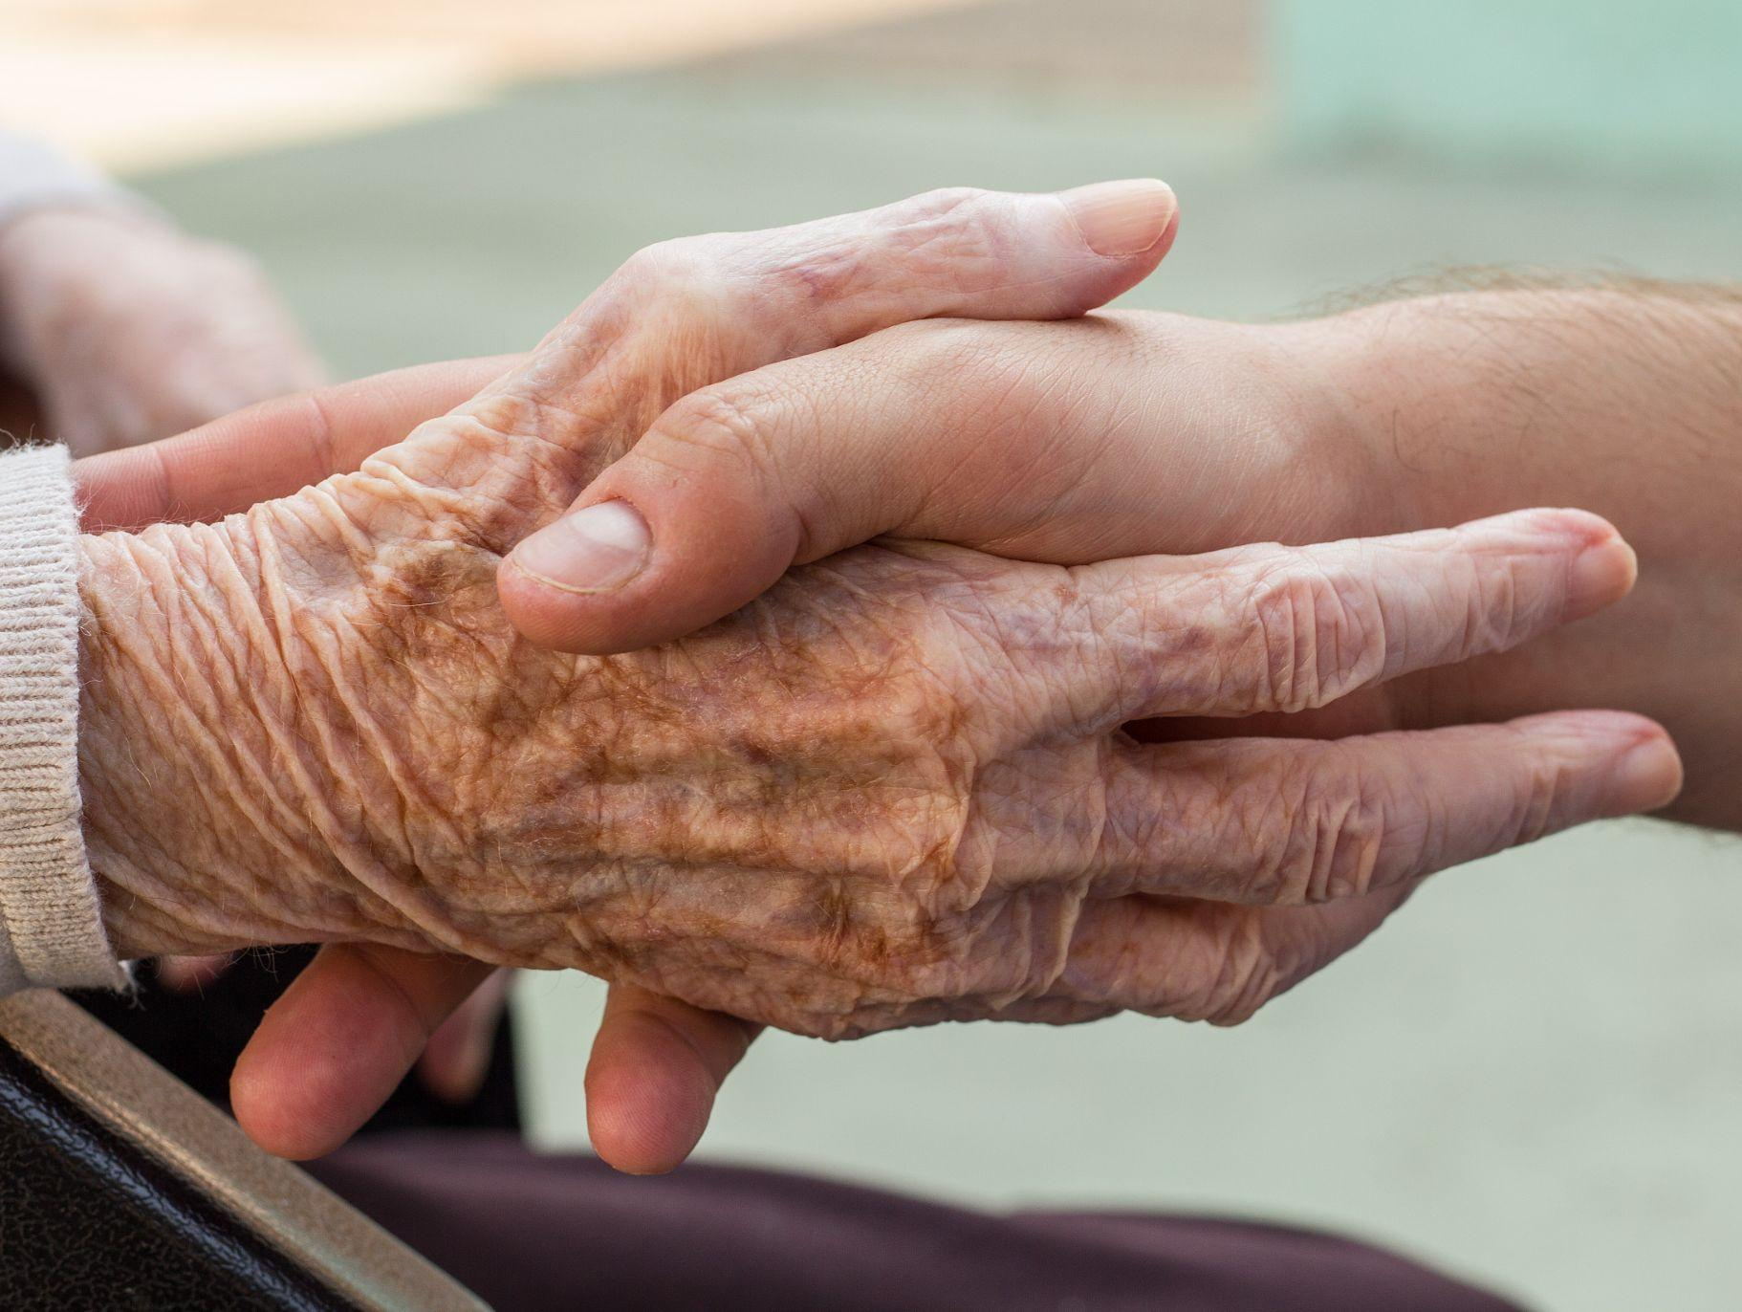
«Ricordiamo che lo scopo del Sinodo e quindi di questa consultazione non è produrre documenti, ma «far germogliare sogni, suscitare profezie e visioni, far fiorire speranze, stimolare fiducia, fasciare ferite, intrecciare relazioni, risuscitare un’alba di speranza, imparare l’uno dall’altro, e creare un immaginario positivo che illumini le menti, riscaldi i cuori, ridoni forza alle mani» (DP, 32)
15
Notes:
El texto citado viene de: Papa Francisco, Discurso al inicio del Sínodo dedicado a los jóvenes (3 de octubre de 2018).

Slide 16


Slide 17
Documento Preparatorio
Vademecum
L’appello a camminare insieme
Una Chiesa costitutivamente sinodale
All’ascolto delle Scritture
  Gesù, la folla, gli Apostoli
  Una doppia dinamica di conversione: Pietro e Cornelio
  (Atti 10)
La sinodalità in azione: piste per una consultazione del Popolo di Dio
Introduzione
Principi di un processo sinodale
Il processo del Sinodo
Il cammino sinodale nelle diocesi
Risorse per l’organizzazione del processo sinodale
+ Annessi e risorse (biblici, liturgici,
metodologici, pratici…)
Notes:
+ Appendices, materials, and tools (biblical, liturgical, methodological, and practical resources, etc.)

Slide 18
Gli obiettivi del Sinodo (DP2)
Fare memoria del modo in cui lo Spirito ha guidato il cammino della Chiesa nella storia e ci chiama oggi ad essere insieme testimoni dell’amore di Dio.
Vivere un processo ecclesiale che implichi la partecipazione e l’inclusione di tutti, che offra a ciascuno – in particolare a coloro che per varie ragioni si trovano marginalizzati – l’opportunità di esprimersi e di essere ascoltati per contribuire all’edificazione del Popolo di Dio.
Riconoscere e apprezzare la ricchezza e la diversità dei doni e dei carismi che lo Spirito dispensa liberamente per il bene della comunità e a beneficio dell’intera famiglia umana.
Sperimentare modalità di esercizio della responsabilità che siano condivise al servizio dell’annuncio del Vangelo e dell’impegno a costruire un mondo più bello e più ospitale.

Slide 19
Gli obiettivi del Sinodo (DP2)
Esaminare il modo in cui nella Chiesa sono vissuti la responsabilità e il potere, così come le strutture di governo, evidenziando e cercando di convertire i pregiudizi e le pratiche devianti non radicate nel Vangelo
Riconoscere la comunità cristiana come un soggetto credibile e un partner affidabile per impegnarsi in cammini di dialogo sociale, di guarigione, di riconciliazione, d'inclusione e di partecipazione, di ricostruzione della democrazia, di promozione della fraternità e dell'amicizia sociale.
Rinnovare e rafforzare le relazioni tra i membri delle comunità cristiane, così come tra le comunità e altri gruppi sociali, come ad esempio comunità di credenti di altre confessioni e religioni, organizzazioni della società civile, movimenti popolari, ecc.
Promuovere la valorizzazione e l'appropriazione dei frutti delle recenti esperienze sinodali a livello universale, regionale, nazionale e locale.

Slide 20
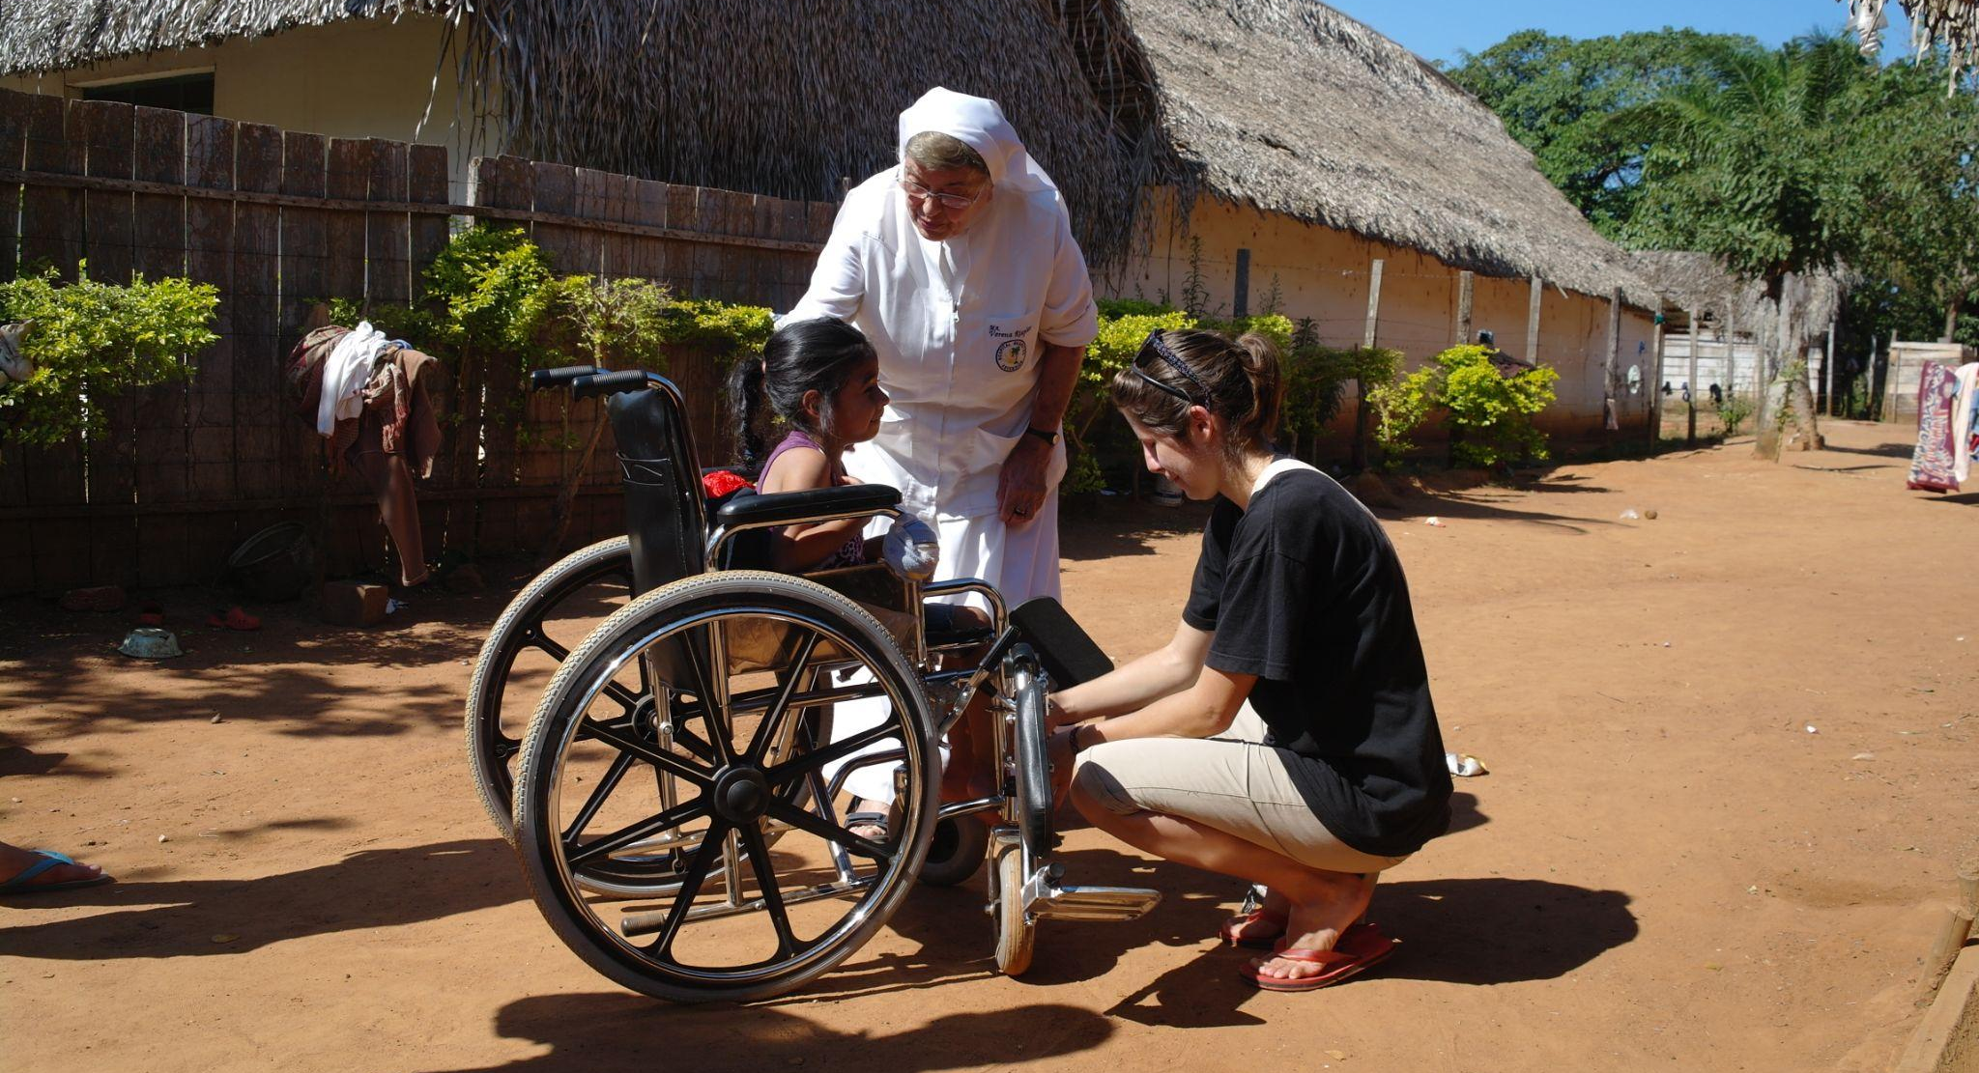
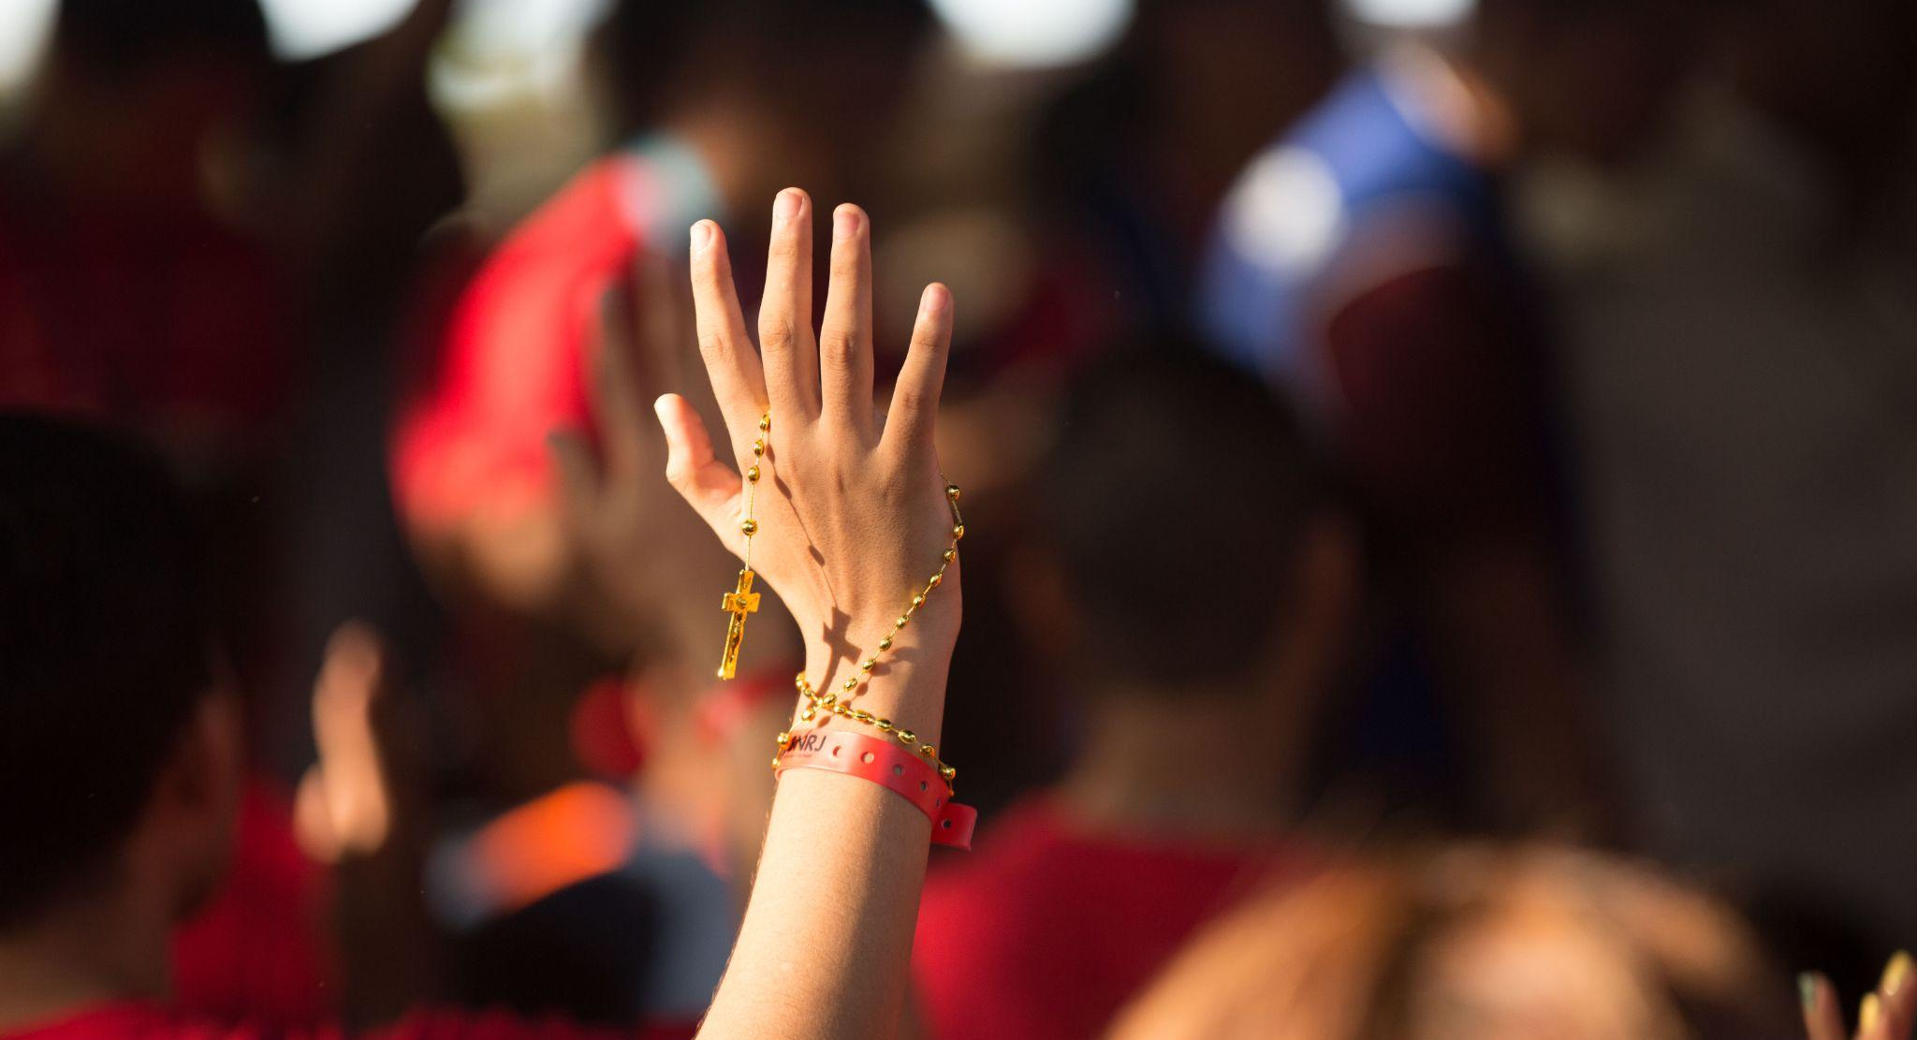
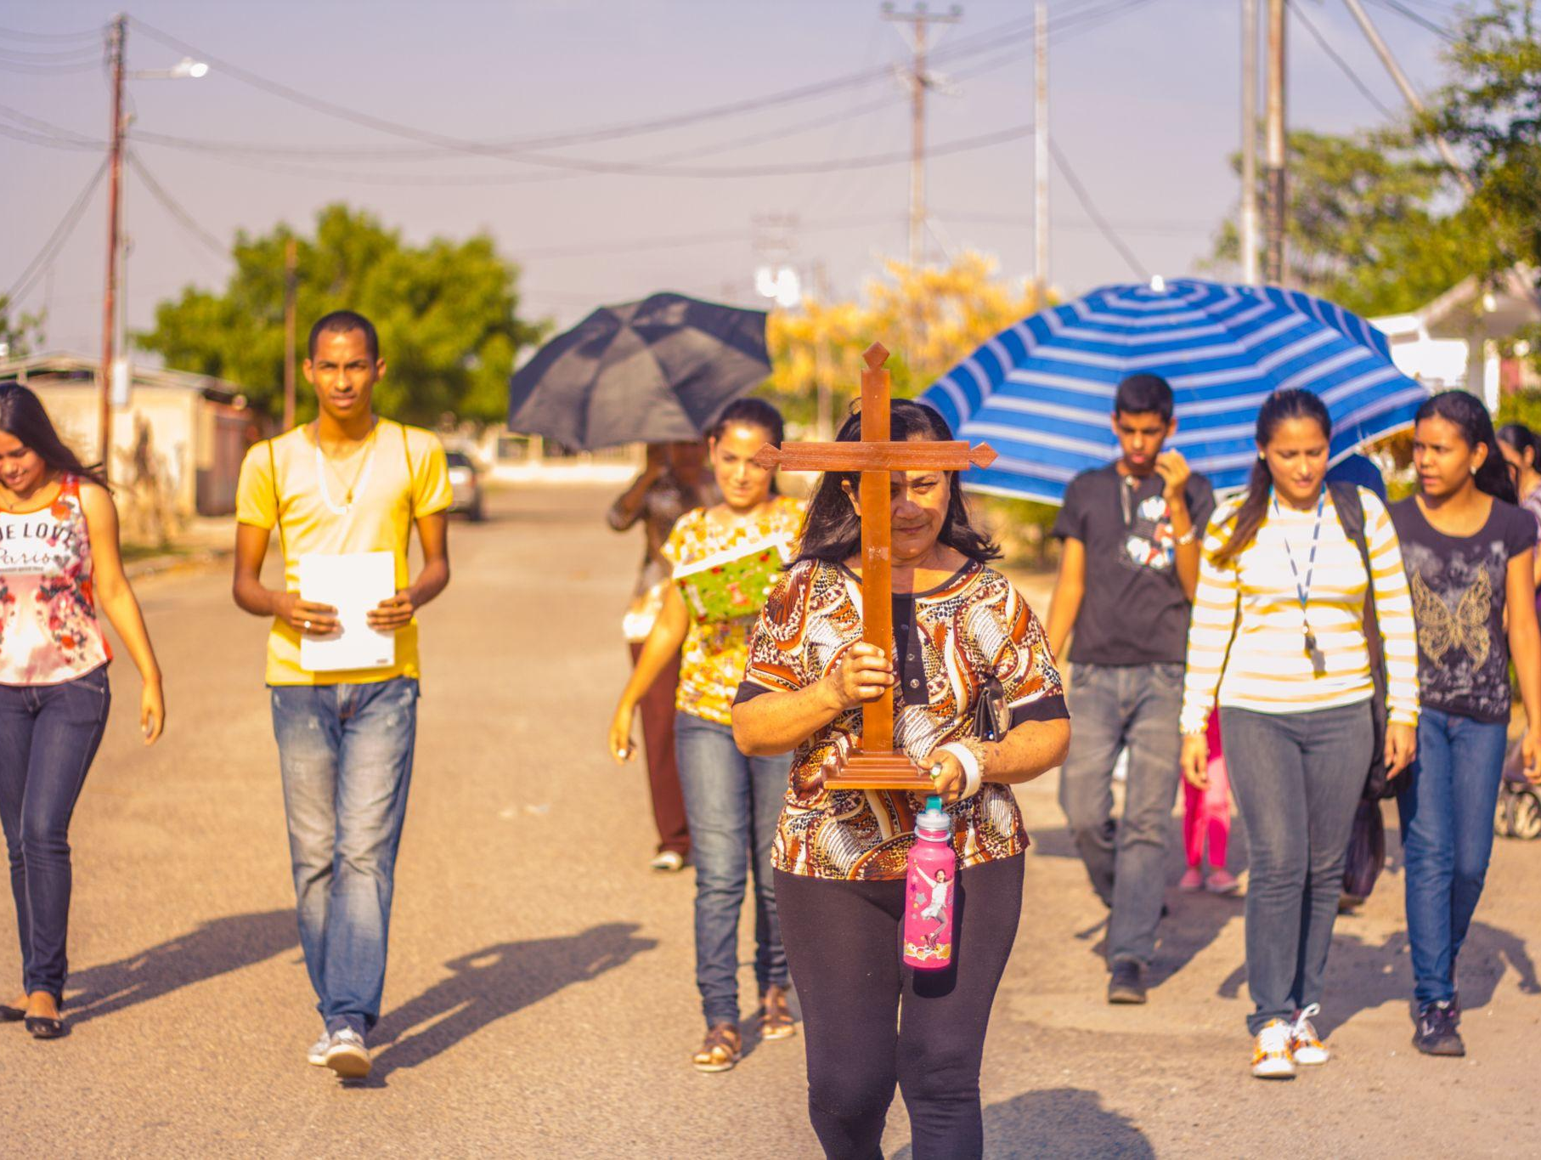
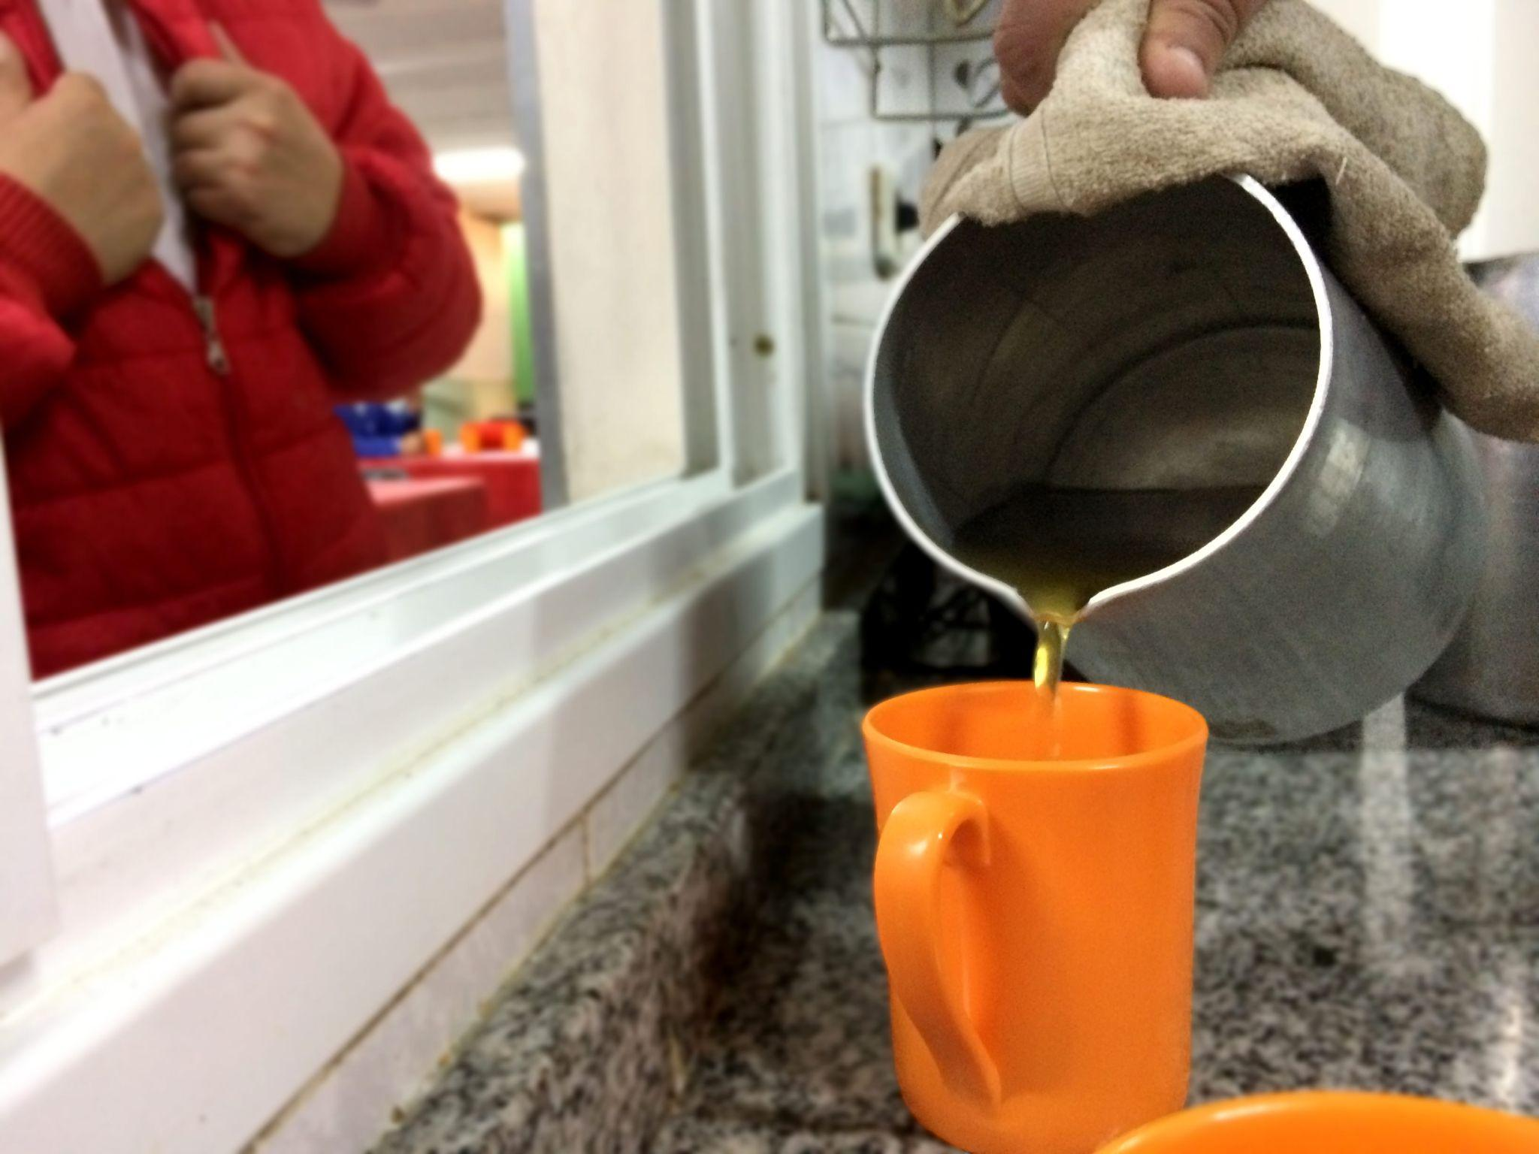
Idee chiave per una Chiesa sinodale
Ascoltarsi vicendevolmente per ascoltare lo Spirito Santo
In un contesto spirituale, radicato nella liturgia, nella Parola di Dio e nella preghiera
Un’esperienza vissuta insieme, non solo un semplice questionario
Un processo, non solo un avvenimento
Discernere insieme, affinché le decisioni siano per il bene di tutti

Slide 21
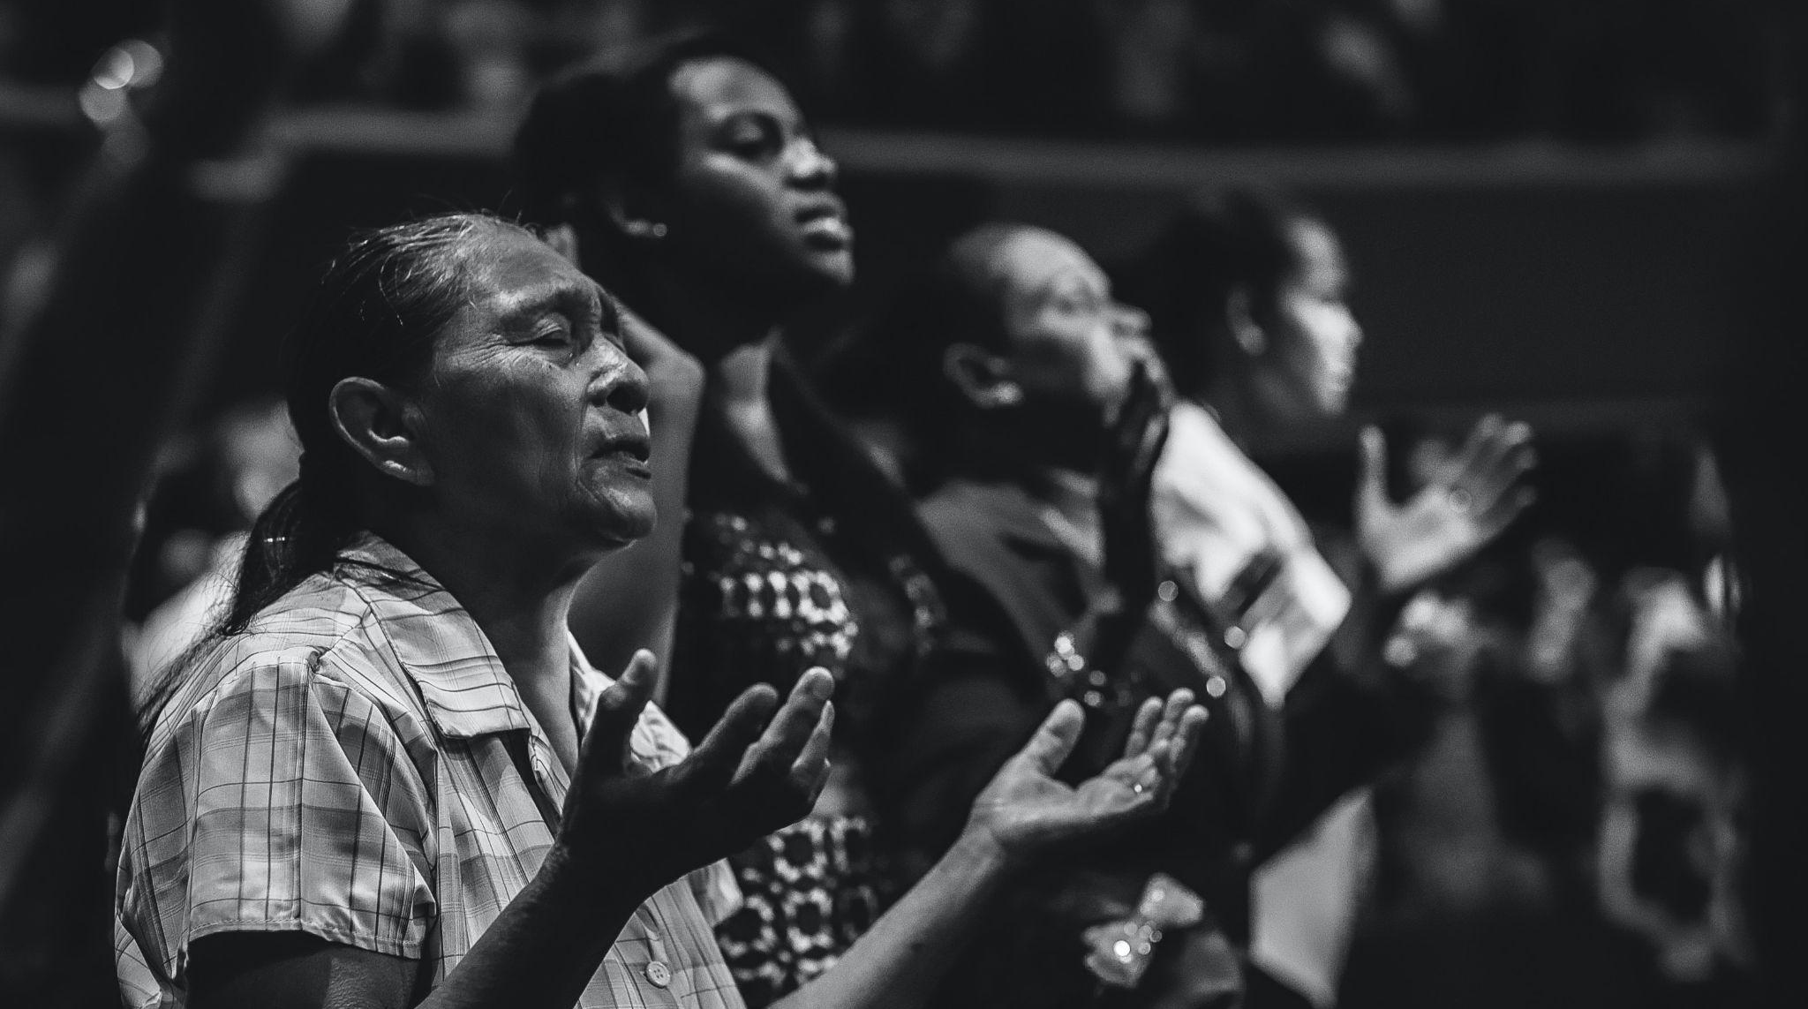

Slide 22
Fare Discernimento sui segni dei tempi alla luce del Vangelo
“Il cammino sinodale si snoda all’interno di un contesto storico segnato da cambiamenti epocali della società e da un passaggio cruciale della vita della Chiesa, che non è possibile ignorare: è nelle pieghe della complessità di questo contesto, nelle sue tensioni e contraddizioni, che siamo chiamati a «scrutare i segni dei tempi ed interpretarli alla luce del Vangelo»(GS, n. 4)”.
(PD, 4)
La tragedia globale della pandemia di Covid-19
Le disuguaglianze e le ingiustizie: massificazione, frammentazione, la condizione dei migranti, le divisioni al’interno dell’unica famiglia umana
Il grido dei poveri e il grido della terra
Siamo tutti nella stessa barca… L’unica famiglia umana nella nostra casa comune.
Laudato Si’ e Fratelli Tutti

Slide 23
“In questo contesto, la sinodalità costituisce la via regale per la Chiesa, chiamata a rinnovarsi sotto l’azione dello Spirito e grazie all’ascolto della Parola …” (DP, 9)
Per immaginare un futuro diverso per la Chiesa
Essere un segno profetico per la unica famiglia umana che ha bisogno di un progetto comune

Slide 24
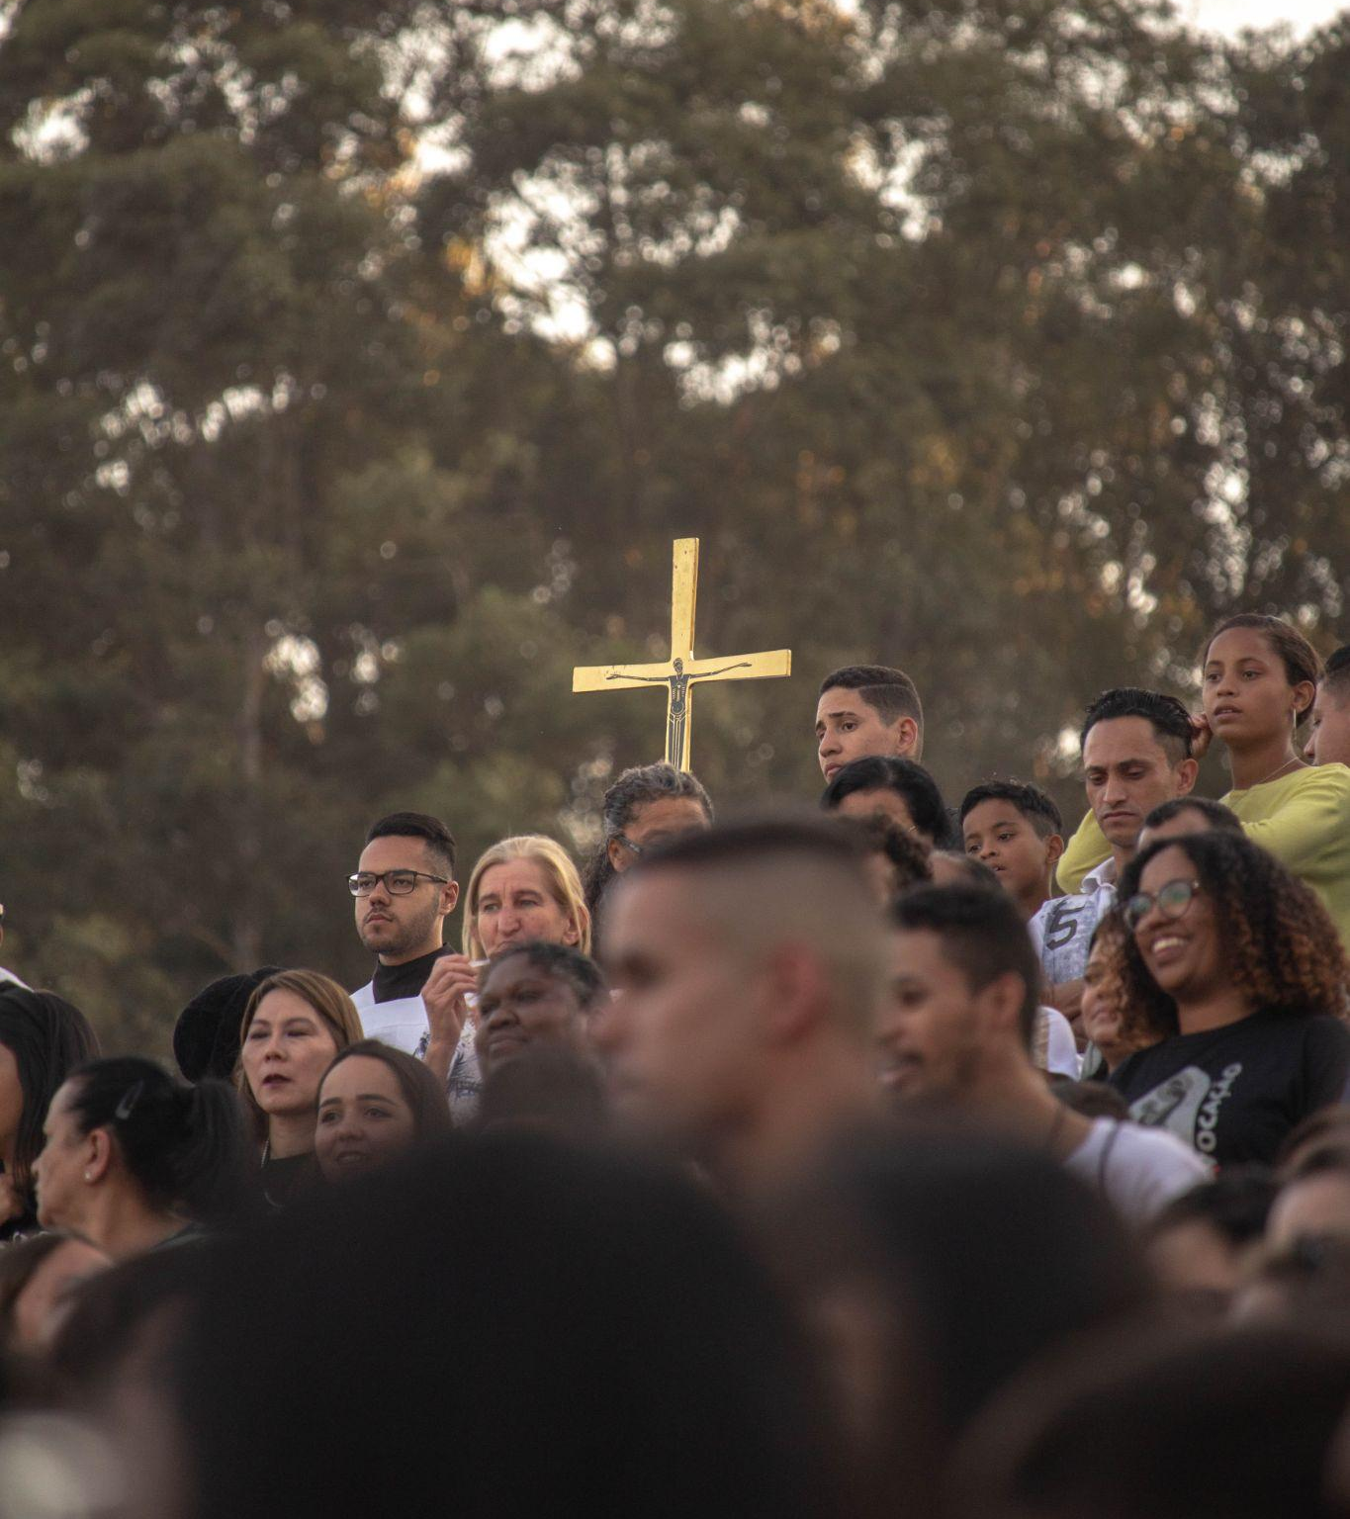
In ascolto alle Scritture
Gesù, la folla, gli apostoli
« L’azione di evangelizzazione e il messaggio di salvezza, in effetti, non sarebbero comprensibili senza la costante apertura di Gesù all’interlocutore più ampio possibile, che i Vangeli indicano come la folla, ossia l’insieme delle persone che lo seguono lungo il cammino... L’annuncio evangelico non è rivolto solo a pochi illuminati o prescelti. » (PD, 18)
Perché la Chiesa sia se stessa e perché la sua missione porti frutto, tutti e tre devono essere sempre presenti: Gesù, la folla e gli apostoli!

Slide 25
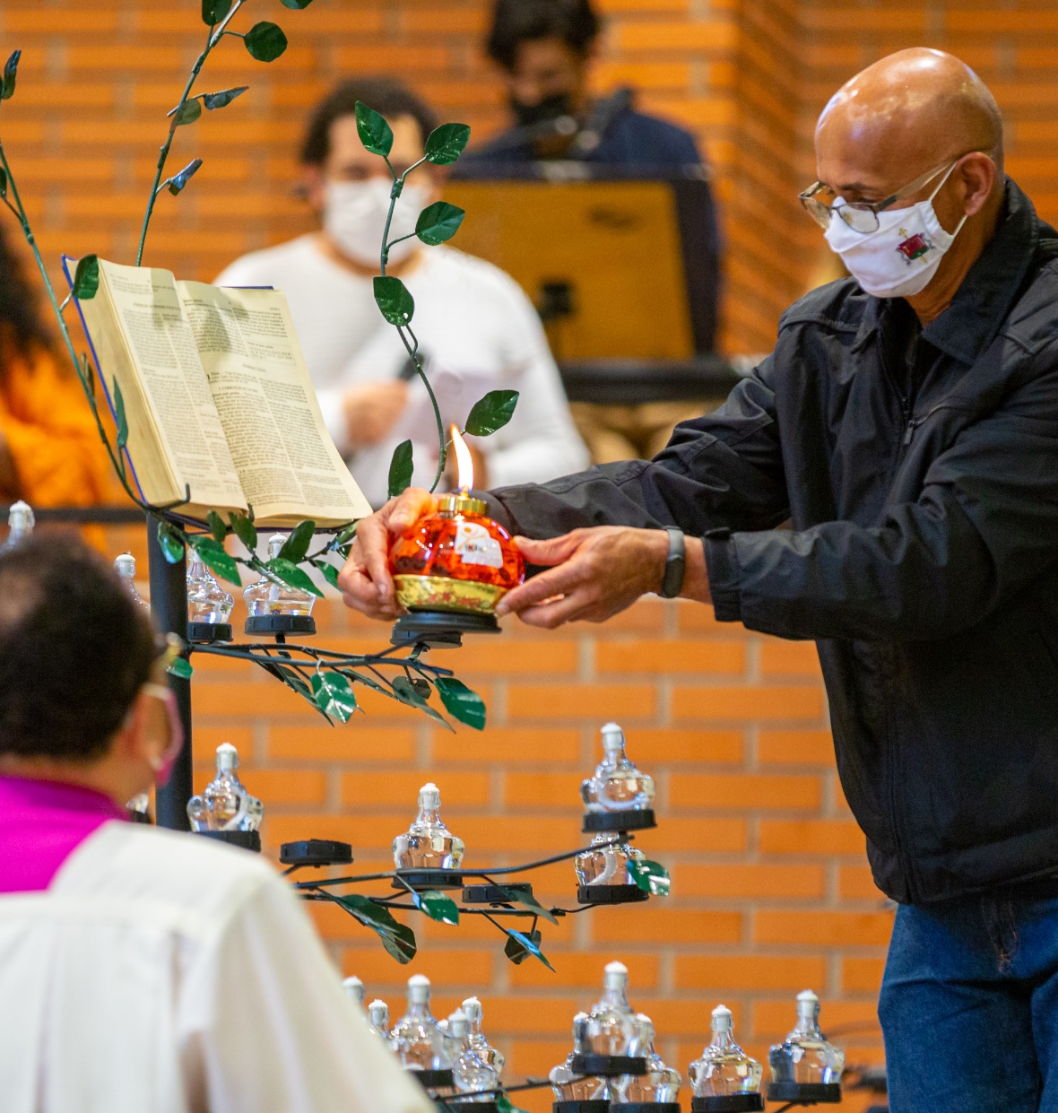
In ascolto alle Scritture
Una duplice dinamica di conversione:
Pietro e Cornelio (At 10)
«È nell’incontro con le persone, accogliendole, camminando insieme a loro ed entrando nelle loro case, che si rende conto del significato della sua visione: nessun essere umano è indegno agli occhi di Dio e la differenza istituita dall’elezione non è preferenza esclusiva, ma servizio e testimonianza di respiro universale.» (DP, 23)

Slide 26
La sinodalità in azione: piste per la consultazione del Popolo di Dio
Per rispondere siete invitati a:
  Chiedervi quali esperienze della vostra Chiesa particolare l’interrogativo fondamentale richiama alla vostra mente
  Rileggere più in profondità le esperienze sinodali del «camminare insieme» : quali gioie hanno provocato? Quali difficoltà e ostacoli hanno incontrato? Quali ferite hanno fatto emergere? Quali intenzioni hanno suscitato?
  Cogliere i frutti da condividere: dove, in queste esperienze, risuona la voce dello Spirito in queste esperienze sinodali? Che cosa ci chiede oggi? Quali sono i punti da confermare, le prospettive di cambiamento, i passi da compiere? Dove registriamo un consenso? Quali cammini si aprono per la nostra Chiesa particolare?
Notes:
http://www.vatican.va/content/francesco/en/apost_constitutions/documents/papa-francesco_costituzione-ap_20180915_episcopalis-communio.html

Slide 27
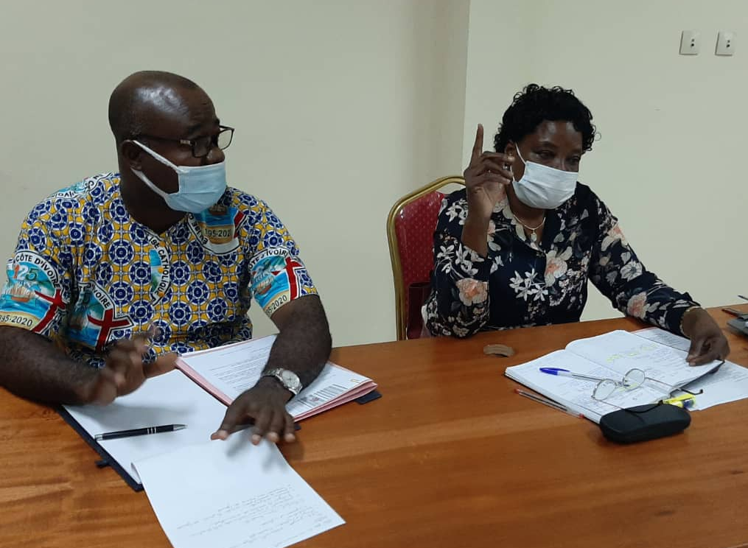
L’interrogativo di fondo del processo sinodale
Come si realizza oggi, a diversi livelli (da quello locale a quello universale) quel “camminare insieme” che permette alla Chiesa di annunciare il Vangelo, conformemente alla missione che le è stata affidata; e quali passi lo Spirito ci invita a compiere per crescere come Chiesa sinodale?
(DP, 2)
Interrogativo fondamentale della consultazione del Popolo di Dio
Una Chiesa sinodale, annunciando il Vangelo, “cammina insieme”: come questo “camminare insieme” si realizza oggi nella vostra Chiesa particolare? Quali passi lo Spirito ci invita a compiere per crescere nel nostro “camminare insieme”? (DP, 26)

Slide 28
Dieci nuclei tematici
Compagni di viaggio : Nella chiesa e nella società siamo sulla stessa strada fianco a fianco.
Ascoltare : L’ascolto è il primo passo, ma richiede di avere mente e cuore aperti, senza pregiudizi.
Prendere la parola : Tutti sono invitati a parlare con coraggio e parresia, cioè integrando libertà, verità e carità.
Celebrare : “Camminare insieme è possibile solo se si fonda sull’ascolto comunitario della Parola e sulla celebrazione dell’Eucaristia.
Corresponsabili nella missione : La sinodalidad è a servizio della Chiesa, a cui tutti i suoi membri sono chiamati a partecipare.
Dialogare nella Chiesa e nella società : Il dialogo è un camino di perseveranza, che comprende anche silenzi e sofferenze, ma capace di raccogliere l’esperienza delle persone e dei popoli.
Con le altre confessioni cristiane : Il dialogo tra cristiani di diversa confessione, uniti da un solo Battesimo, ha un posto particolare nel cammino sinodale.
Autorità e partecipazione : Una Chiesa sinodale è una Chiesa partecipativa e corresponsabile.
Discernere e decidere : In uno stile sinodale si decide per discernimento, sulla base di un consenso che scaturisce dalla comune obbedienza allo Spirito.
Formarsi alla sinodalità : La spiritualità del camminare insieme è chiamata a diventare principio educativo per la formazione della persona umana e del cristiano, delle famiglie e delle comunità.

Slide 29
Dinamizzare gli organi collegiali
EC §7 Nella Chiesa, infatti, il fine di qualsiasi organo collegiale, consultivo o deliberativo che sia, è sempre la ricerca della verità o del bene della Chiesa. Quando poi si tratta della verifica della medesima fede, il consensus Ecclesiae non è dato dal computo dei voti, ma è frutto dell’azione dello Spirito, anima dell’unica Chiesa di Cristo»
Far vivere le istituzioni sinodali
Il Sinodo dei Vescovi o il sinodo dicesano
Un Consiglio pastorale diocesano o parrocchiale, un Consiglio presbiterale
Un capitolo locale, provinciale o generale per le comunità religiose
Le assemblee generali e i consigli dei movimenti ecclesiali
Notes:
http://www.vatican.va/content/francesco/en/apost_constitutions/documents/papa-francesco_costituzione-ap_20180915_episcopalis-communio.html, Citing Pastores Gregis 58

Slide 30
Un obiettivo chiave del Vademecum : promuovere l’adattamento al contesto locale
Questo manuale vuole essere una guida per sostenere gli sforzi di ogni Chiesa locale, non come un libro di regole. Coloro che hanno la responsabilità di organizzare il processo di ascolto e di dialogo a livello locale sono incoraggiati a mostrarsi sensibili alla propria cultura e al proprio contesto, alle risorse e ai vincoli, e a discernere come poter attuare questa fase sinodale diocesana, sotto la guida del vescovo della loro diocesi. Vi incoraggiamo a prendere idee utili da questa guida, ma anche a partire dalle vostre specifiche situazioni locali. Si possono trovare vie nuove e creative per lavorare insieme tra parrocchie e diocesi al fine di portare a compimento questo processo sinodale, che non deve essere visto come un peso opprimente che fa concorrenza alla pastorale locale. Piuttosto, va visto come un'opportunità per promuovere la conversione sinodale e pastorale di ogni Chiesa locale in modo da produrre frutti più abbondanti nella missione.

Slide 31
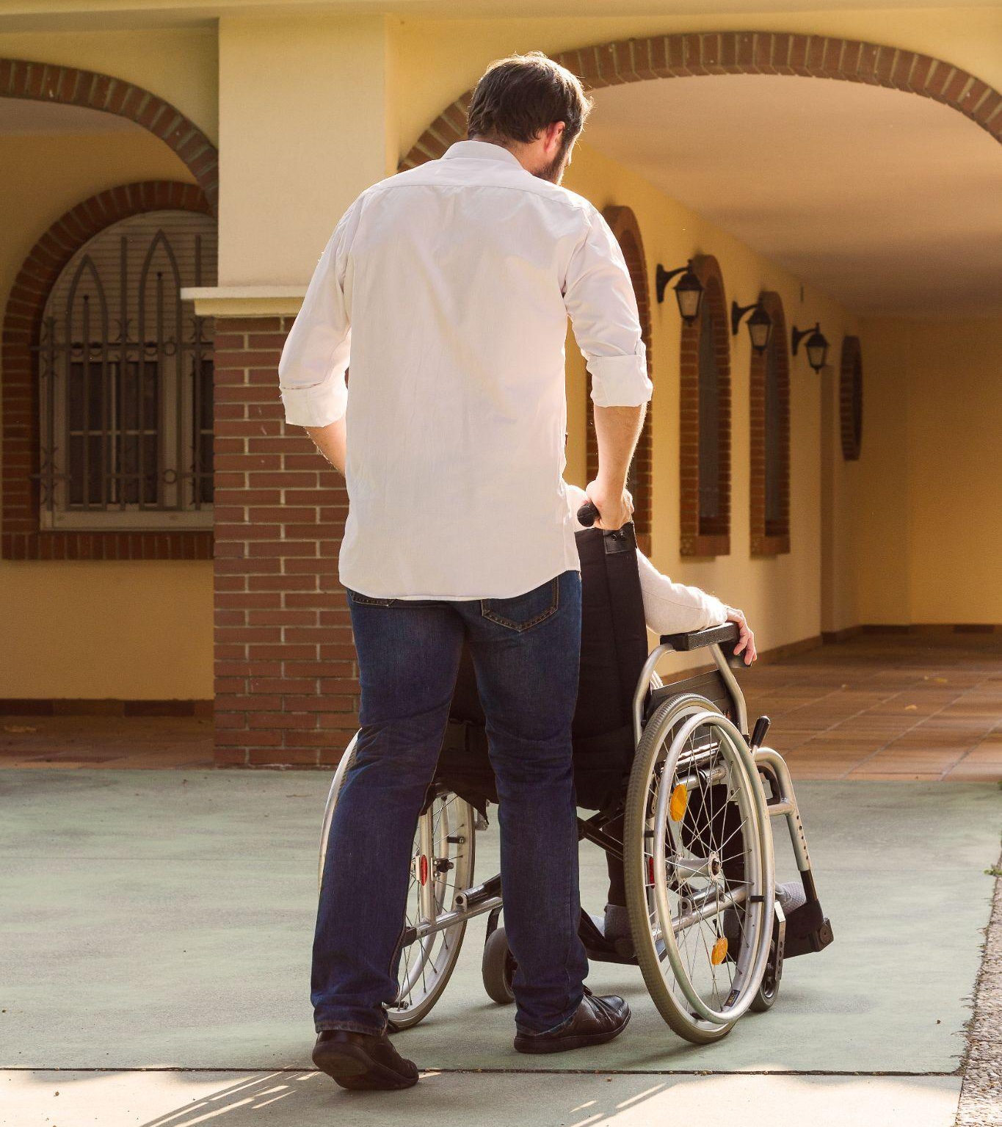
FAVORIRE UNA LARGA PARTECIPAZIONE AL PROCESSO SINODALE
L'obiettivo è quello di assicurare la partecipazione del maggior numero possibile di persone, in modo che la voce viva di tutto il popolo di Dio possa essere ascoltata.
Questo è possibile solo se si fa uno sforzo per raggiungere le persone, specialmente quelle che sono spesso escluse o non coinvolte nella vita della Chiesa
Incoraggiare la partecipazione dei poveri, degli emarginati, dei vulnerabili e degli esclusi per ascoltare le loro voci ed esperienze
Il processo sinodale dovrebbe essere semplice, accessibile e accogliente

Slide 32

CREARE UN’ESPERIENZA SINODALE E RACCOGLIERNE I FRUTTI
Il Vademecum cerca di promuovere la pratica della sinodalità a livello locale: l'obiettivo non è semplicemente quello di rispondere a un semplice questionario, ma di aprire uno spazio di condivisione di un'esperienza sinodale a livello locale
Per promuovere una vera esperienza sinodale, il Vademecum e i suoi allegati sul sito del Sinodo propongono varie metodologie e strumenti che possono essere adattati sul terreno..
La sintesi diocesana dovrebbe raccogliere i frutti e la risonanza sincera dei partecipanti dell'esperienza sinodale vissuta insieme, piuttosto che trasmettere dei riassunti generali.

Slide 33
La fase diocesana del Sinodo
Date: dal 17 ottobre 2021 fino al 30 aprile 2022
Obiettivi: consultazione del Popolo di Dio: ascolto, partecipazione, discernimento
Come dovrebbe essere la consultazione del Popolo di Dio:
  Veritiero: che ci sia una vera consultazione
  Il più ampio possibile: che tutti possano partecipare, compresi quelli ai margini
  Pratico: per aiutarci nella nostra missione evangelizzatrice
Appoggio:
  Equipe di coordinamento sinodale in ogni diocesi
  Assemblea diocesana alla fine del processo per aiutare nel discernimento

Slide 34
Sviluppo della fase diocesana
I Responsabili:
  Il popolo di Dio, chiamato a partecipare
  Il vescovo diocesano, responsabile del processo di discernimento
  L'Equipe Sinodale, che coordina e anima il processo
  I parroci, che devono rendere possibile la partecipazione nelle parrocchie
Materiali:
  I 10 nuclei tematici del documento preparatorio
  Cosa può preparare ogni diocesi
Da notare:
  Non si tratta di rispondere ad un questionario o ad un esame
  Tutto il materiale dovrebbe aiutare il dialogo e il discernimento

Slide 36


Grazie!

